Slide 1
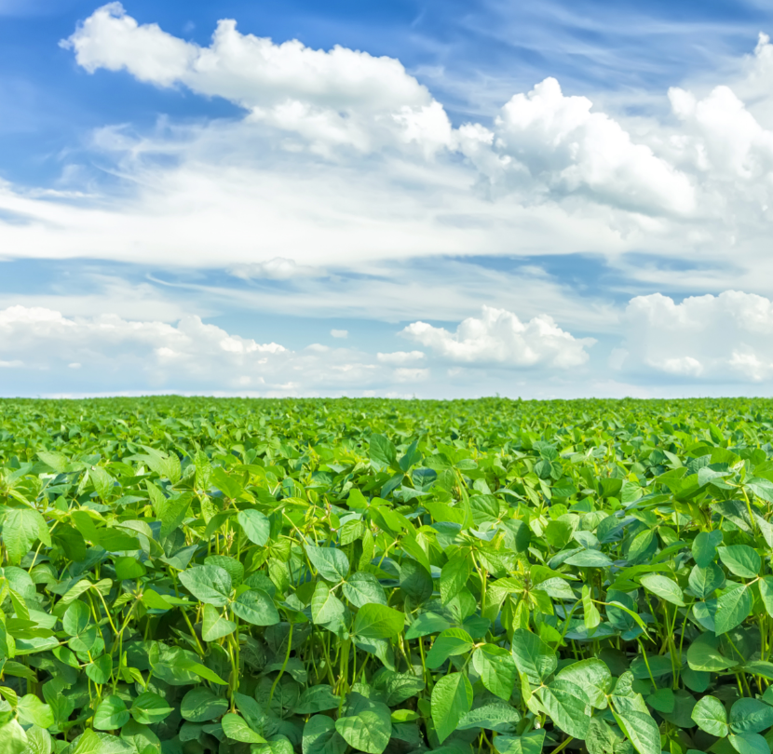
Использование АгроКалькулятора для расчета доз минеральных удобрений под сою
Носов Владимир Владимирович
начальник Центра компетенций АО «Апатит», Группа Фосагро,
кандидат биологических наук
vvnosov@phosagro.ru

Slide 2



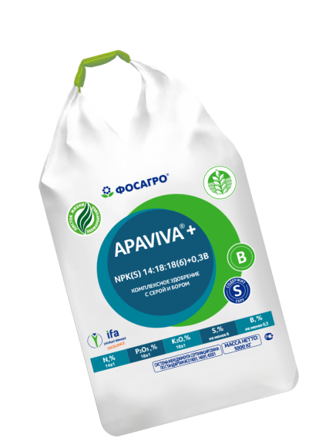

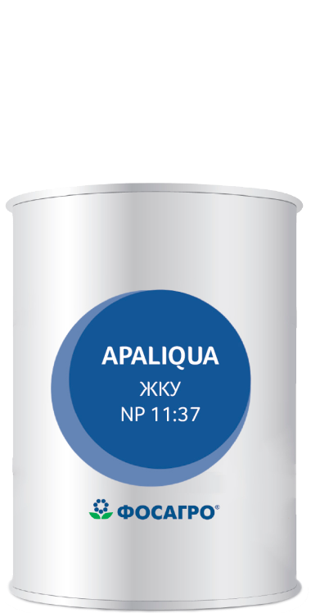

АгроКалькулятор ФосАгро
Переход к внедрению комплексных систем минерального питания растений, учитывающих:
планируемую урожайность;
получение продукции высокого качества;
почвенно-климатические условия;
поступление элементов питания с органическими удобрениями;
предшественника в севообороте.
Оптимальные дозы N, P, K и S.
Наиболее подходящие марки удобрений.
Оптимальные сроки внесения.
Оптимальные способы внесения.

Slide 3
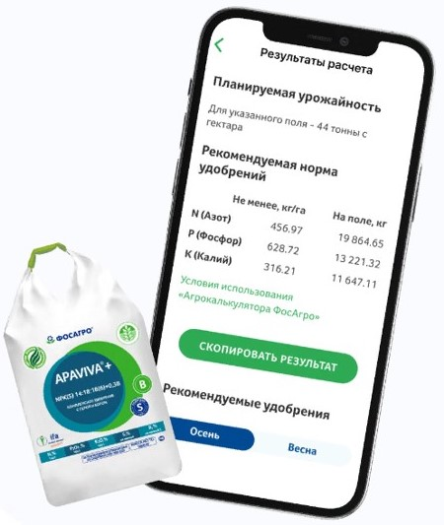
АгроКалькулятор: используемые алгоритмы
Алгоритм расчета доз элементов питания, разработанный каф. агрономической, биологической химии и радиологии РГАУ-МСХА им. К.А. Тимирязева:
моделирование урожайности без внесения удобрений;
расчет необходимого количества элементов питания на планируемую урожайность балансовым методом с учетом выноса элементов питания, почвенного плодородия, коэффициентов использования растениями элементов питания из почвы, применения органических удобрений, предшественника
Алгоритм применения минеральных удобрений:
выбор марок удобрений ФосАгро с учетом оптимальных сроков и способов внесения;
расчет доз в физическом весе.

Slide 4
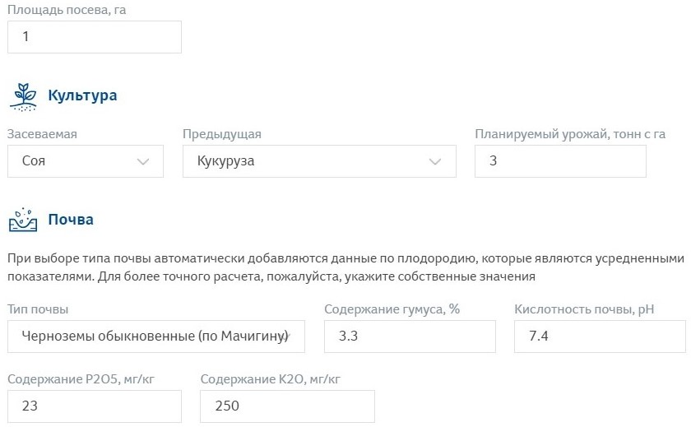
Расчет на 3 т/га семян: исходные данные
Дерново-подзолистые (по Кирсанову)
Серые лесные (по Кирсанову)
Серые лесные (по Чирикову)
Черноземы оподзоленные (по Чирикову)
Черноземы выщелоченные (по Чирикову)
Черноземы типичные (по Чирикову)
Черноземы типичные (по Мачигину)
Черноземы обыкновенные (по Чирикову)
Черноземы обыкновенные (по Мачигину)
Черноземы южные (по Мачигину)
Каштановые (по Мачигину)
Метод Кирсанова – вытяжка 0,2 М HCl
Метод Чирикова – вытяжка 0,5 М СН₃СООН
Метод Мачигина – вытяжка 1% (NH₄)₂CO₃

Slide 5
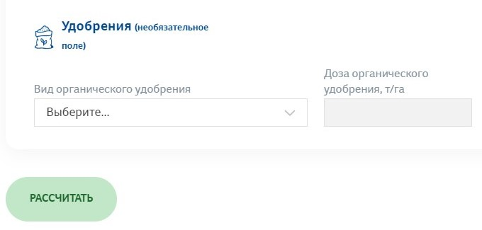
Расчет на 3 т/га семян: исходные данные (продолжение)

Slide 6
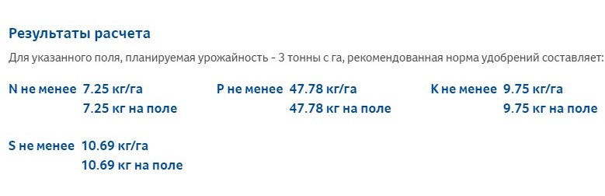
Расчет на 3 т/га семян: дозы N, P, K и S

Slide 7
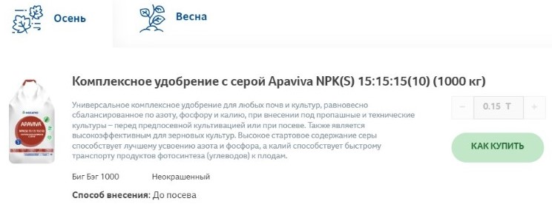
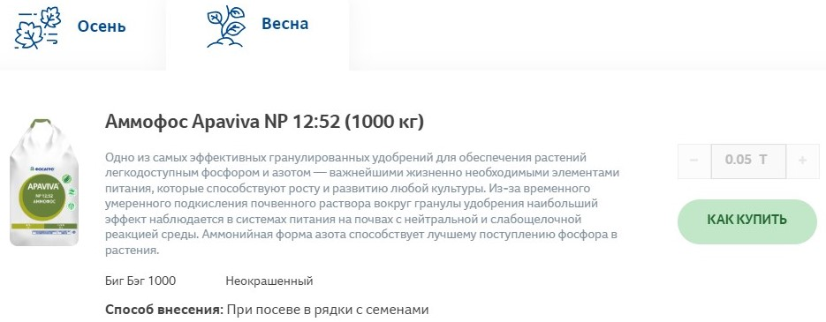
Расчет на 3 т/га семян: рекомендации по маркам удобрений

Slide 8
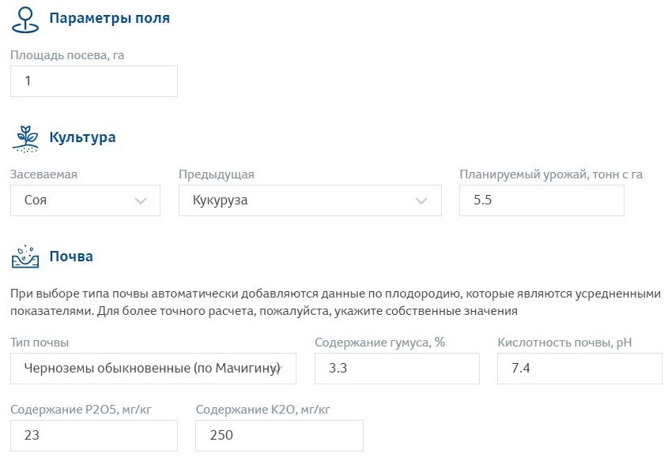
Расчет на 5.5 т/га семян: исходные данные

Slide 9
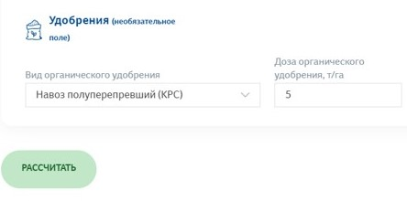
Расчет на 5.5 т/га семян: органические удобрения
Навоз полуперепревший (КРС)
Торфонавозный компост (1 : 1)
Торфонавозный компост (2 : 1)
Куриный помет (влажность 56%)
Навозная жижа (заделка в почву)
Навозная жижа (поверхностное внесение)

Slide 10
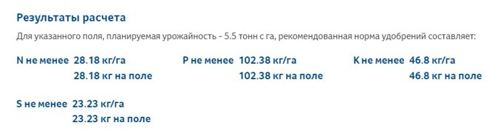
Расчет на 5.5 т/га семян: дозы N, P, K и S

Slide 11
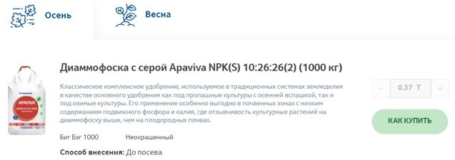
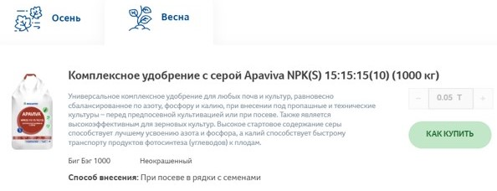
Расчет на 5.5 т/га семян: рекомендации по маркам удобрений

